Slide 1
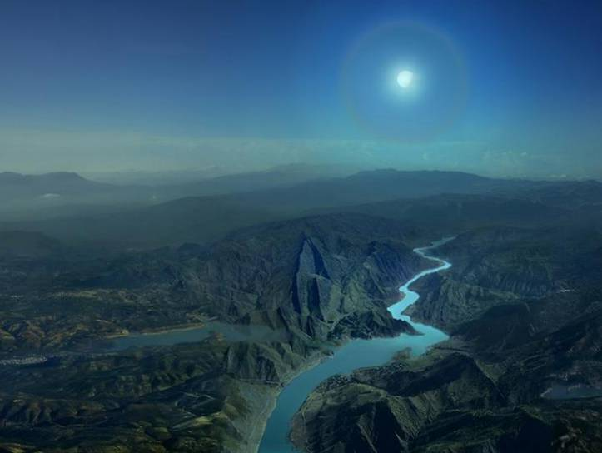
História[editar | editar código-fonte]
A definição anterior dada pela publicação The Maine Farmers' Almanac em 1937 era baseada no fato do ano solar iniciado no dia do solstício conter doze luas cheias, três em cada estação do ano e cada uma delas com um nome próprio. Ocasionalmente o ano possui treze luas cheias por causa do acúmulo do resto da divisão da duração do ano solar pela duração do ciclo lunar. Com isso uma das estações do ano acaba tendo quatro luas cheias e para manter os nomes próprios delas a terceira era denominada lua azul⁸ .
A origem da definição mais difundida atualmente é parte do folclore moderno e tem origem numa interpretação incorreta desta definição anterior que foi publicada na revista Sky and Telescope em 1946 pelo editor James Hugh Pruett. Ele concluiu incorretamente que a definição anterior de lua azul levaria um dos meses a possuir duas luas cheias, o que em geral não é verdade⁸ . Desde então esta definição tem sido difundida nos Estados Unidos por livros como o The Kids' World Almanac of Records and Facts, revistas como a própria Sky and Telescope e programas de rádio sobre astronomia como Star Date e acabou tornando-se dominante⁴ ⁷ .
A origem da definição mais difundida atualmente é parte do folclore moderno e tem origem numa interpretação incorreta desta definição anterior que foi publicada na revista Sky and Telescope em 1946 pelo editor James Hugh Pruett. Ele concluiu incorretamente que a definição anterior de lua azul levaria um dos meses a possuir duas luas cheias, o que em geral não é verdade8 . Desde então esta definição tem sido difundida nos Estados Unidos por livros como o The Kids' World Almanac of Records and Facts, revistas como a própria Sky and Telescope e programas de rádio sobre astronomia como Star Date e acabou tornando-se dominante4 7 .
LUA
É o mais brilhante objeto no céu a seguir ao Sol, embora a sua superfície seja na realidade escura.
Avanço automático

Slide 2
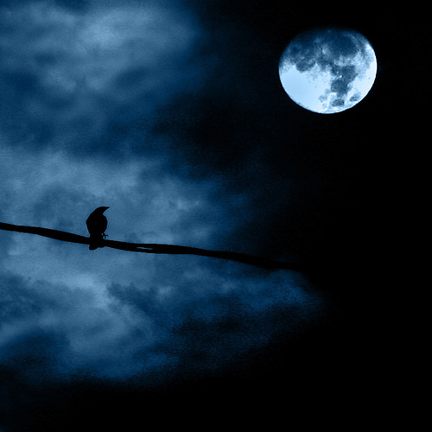
Sua proeminência no céu e o seu ciclo regular de fases tornaram a Lua, uma importante referência cultural na língua, em calendários, na arte e na mitologia.

Slide 3
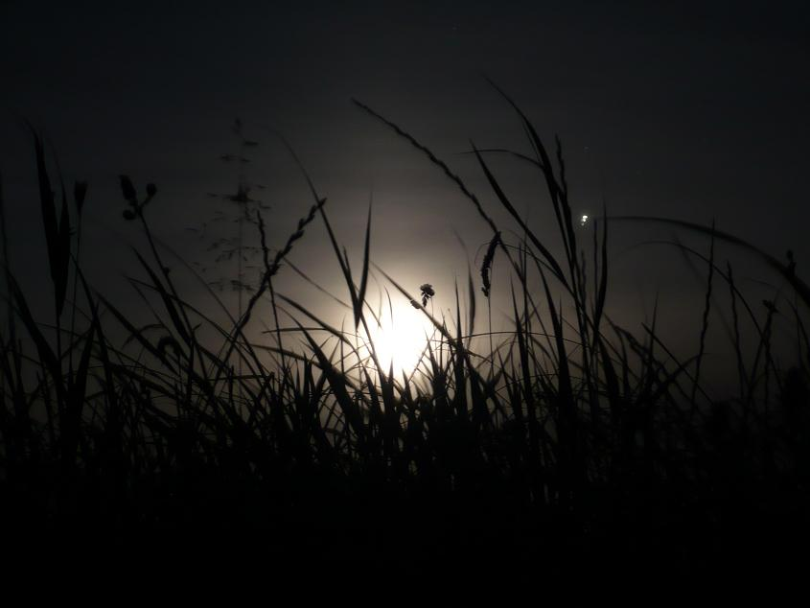
No campo da linguagem poética, foi , e sempre será, a protagonista da poesia de todos os tempos. Desde aquelas realizadas nas ruas pelos trovadores, violeiros, seresteiros, e mencionada nos melhores livros de grandes escritores mundo afora.

Slide 4
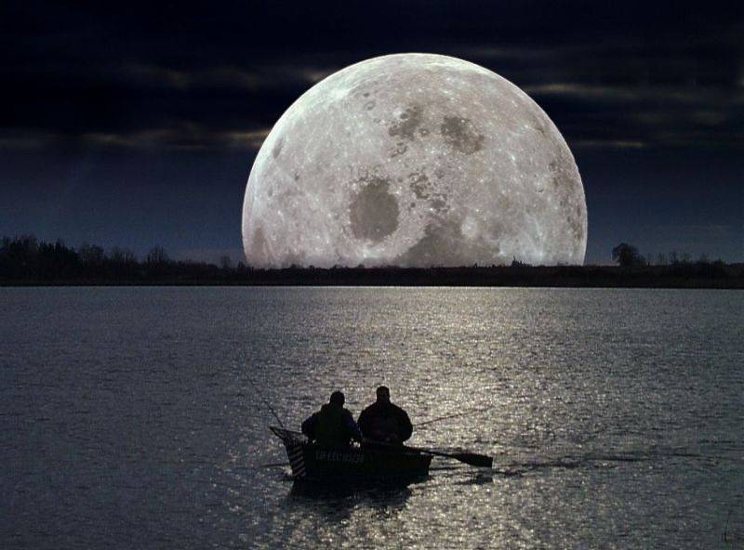
Para abrilhantar o seguimento, mais fotos da nossa protagonista.

Slide 5
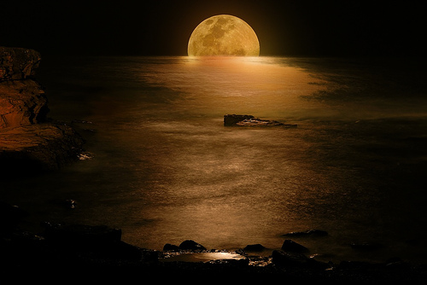

Slide 6
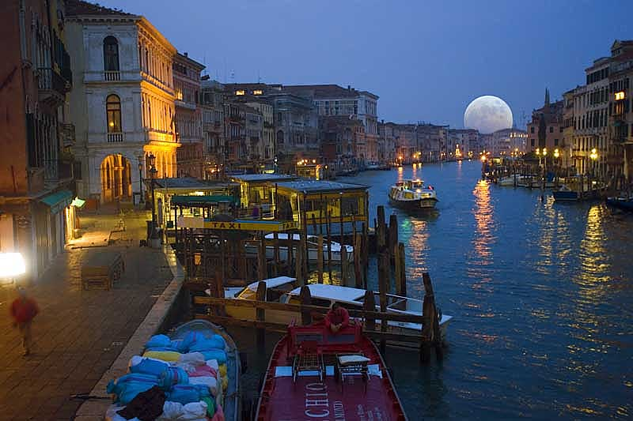

Slide 7
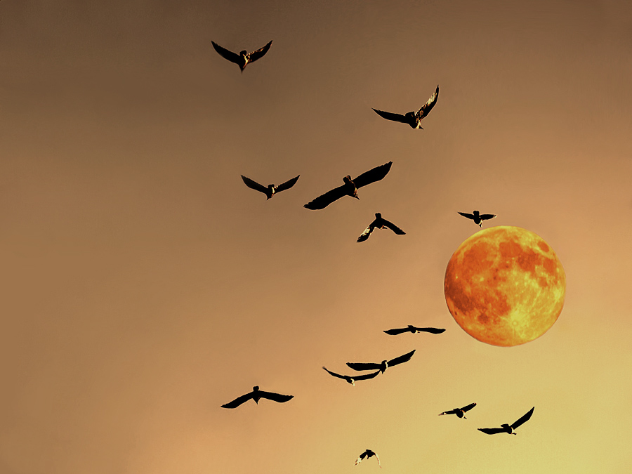

Slide 8
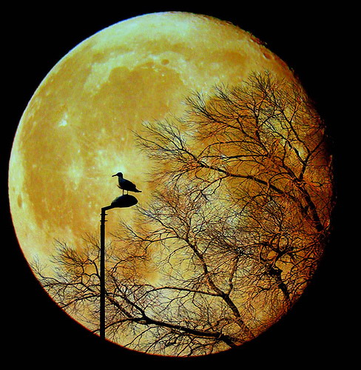

Slide 9
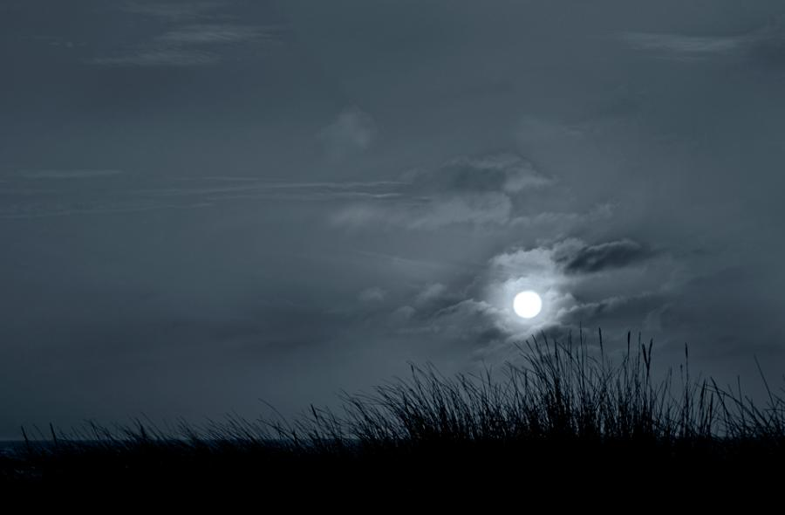

Slide 10
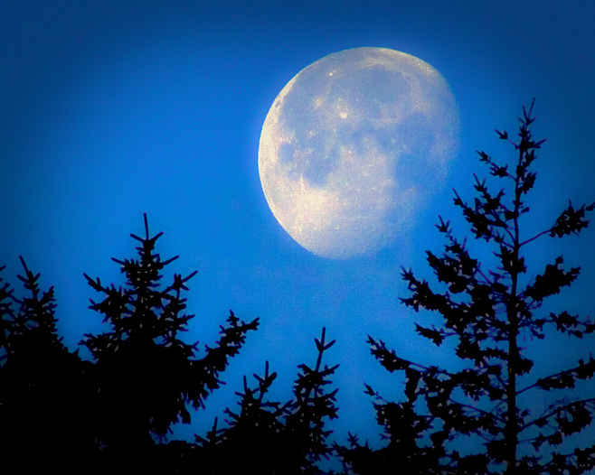

Slide 11
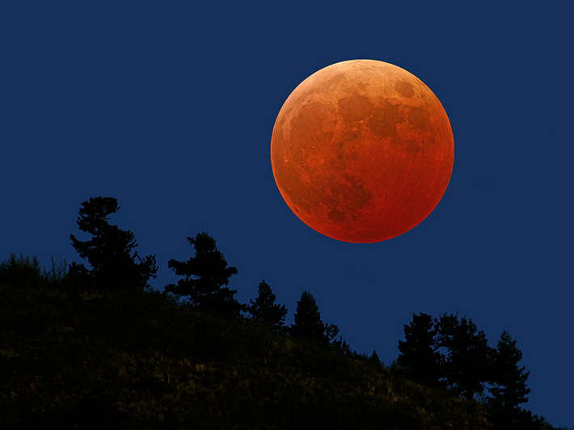

Slide 12
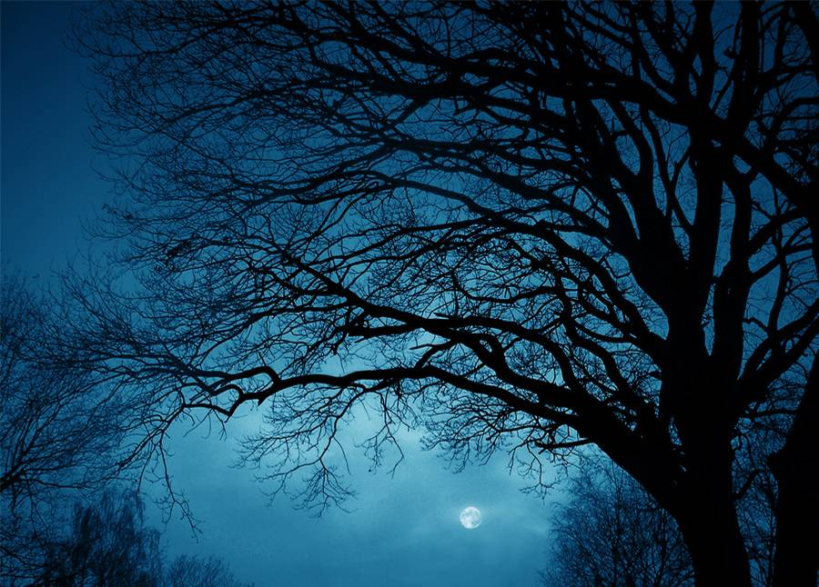

Slide 13
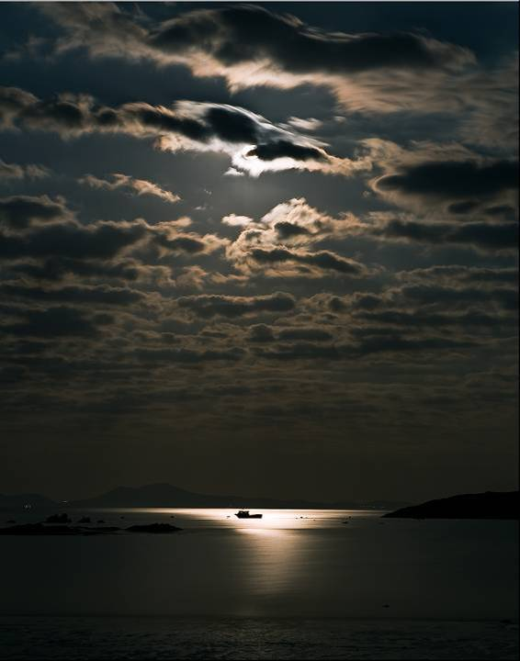

Slide 14
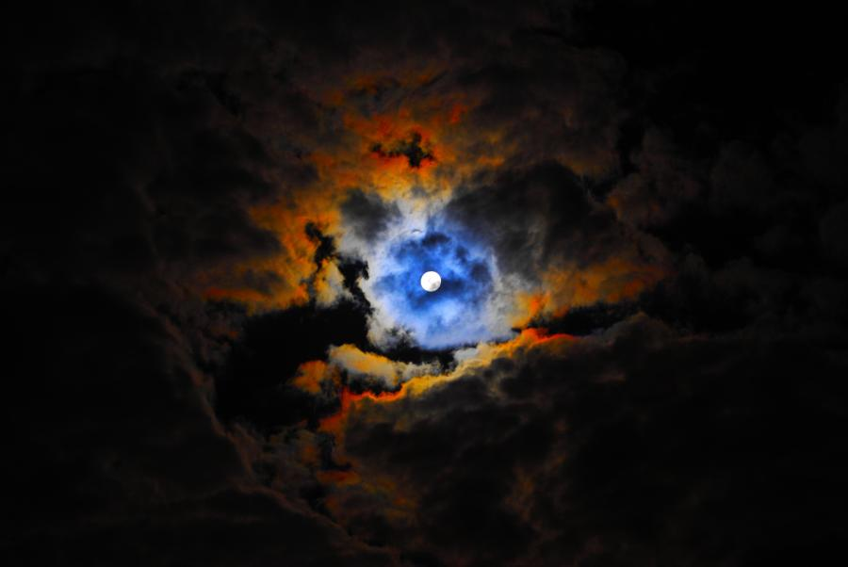

Slide 15
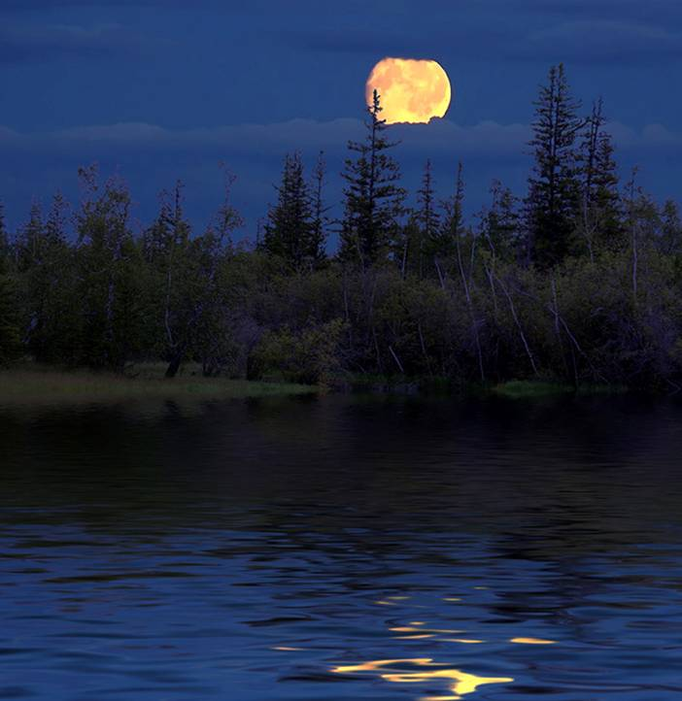

Slide 16
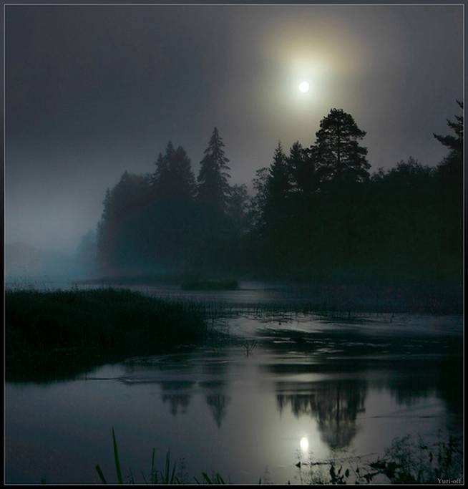

Slide 17
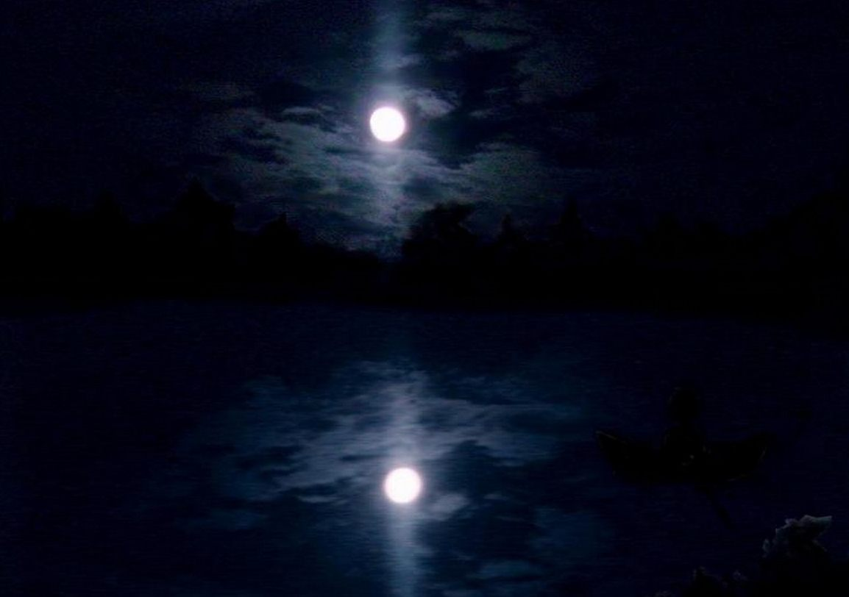

Slide 18
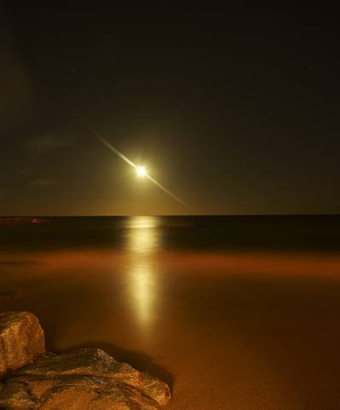

Slide 19
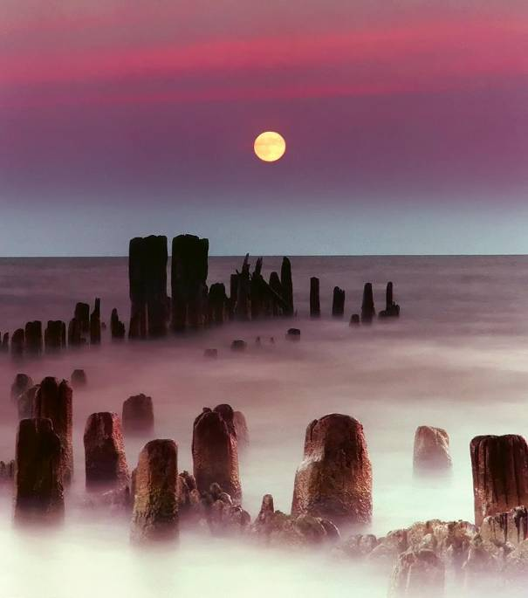

Slide 20
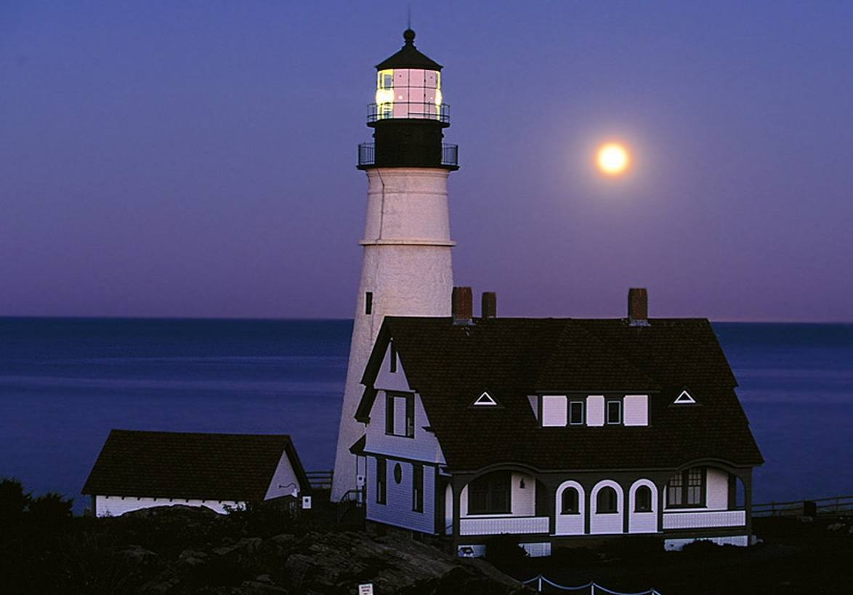

Slide 21
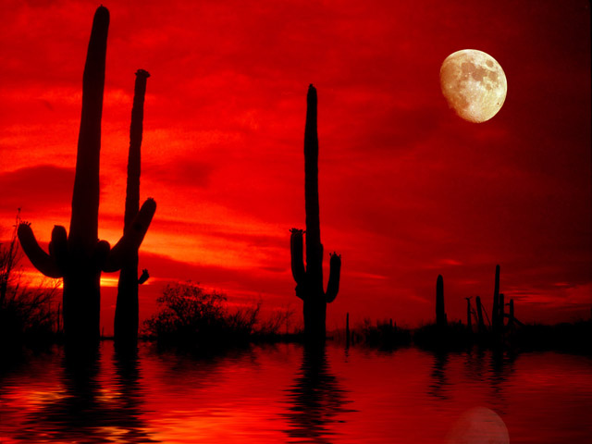

Slide 22


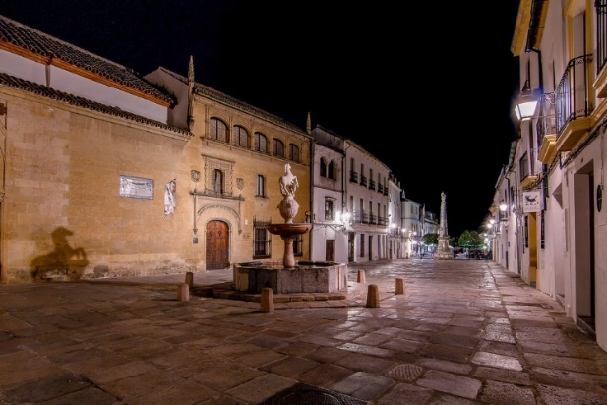
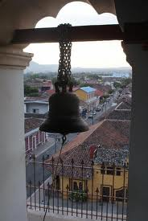
Arte Final
Acervo Pessoal & Internet
Músicas de Fundo
Abertura:
Star Dust
Orquestra: Ernesto Cortazar
Acompanhamento:
Luna
Canta: Ana Gabriel
Encerramento:
A Lenda do Beijo
Orquestra: Violinos Mágicos
CRIAÇÃO/FORMATAÇÃO
VENDRAMINI Toninho
ACESSE MEUS ESPAÇOS CULTURAIS E TORNE-SE MEU SEGUIDOR
  http://vendraminiletras.blogspot.com/
http://sergrasan.com/toninhovendraminislides/
PARTICIPAÇÕES:
    ASSOCIAÇÃO DOS POETAS E ESCRITORES DE JUNDIAÍ E REGIÃO
ACADEMIA NACIONAL DE LETRAS DO PORTAL DO POETA BRASILEIRO ACADÊMICO 28

